Slide 1
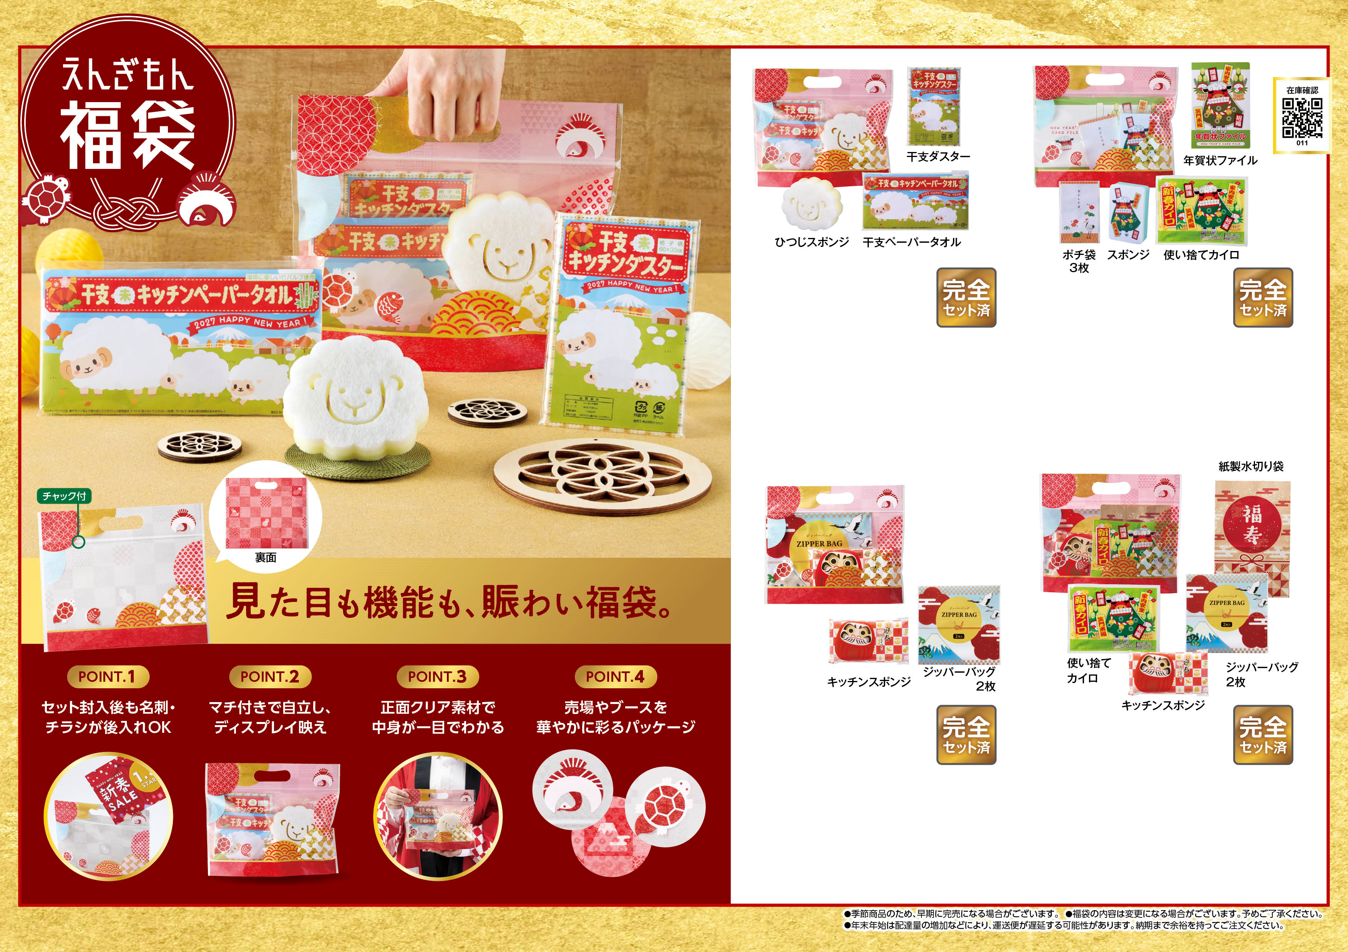

11
えんぎもん福袋
えんぎもん福袋
干支のひつじ3点セット
ワクワクししまい4点セット
61389
158
61390
180
別
別
ご提供価格
￥
税
ご提供価格
￥
税
受注単位個装形態
120セット
受注単位個装形態
120セット
包装袋（220×260×60mm）
包装袋（220×260×60mm）
カートン割れ不可
受注締切日：11月20日（金）
カートン割れ不可
出荷開始日：11月2日（月）
出荷開始日：11月２日（月）
えんぎもん福袋
えんぎもん福袋
開運日用品2点セット
来福日用品4点セット
61352
128
61354
198
別
別
ご提供価格
￥
税
ご提供価格
￥
税
受注単位 120セット
受注単位 120セット
個装形態 包装袋（220×260×60mm）
個装形態 包装袋（220×260×60mm）
カートン割れ不可
カートン割れ不可

